Slide 1
Themawedstrijd 2018
Energietransitie (in brede zin)

Slide 2
3. Fedde Kortstra Energiespel
Leuk spel
Energie omzettingen en energietransitie
Goed uitgewerkt voor docenten

Slide 3
2. Norbert van Veen Energielabel maken
Bewustwording
Dicht bij belevingswereld
Creatieve werkvorm.
Ook offerte voor verduurzaming woning
Vraagt veel van docent

Slide 4
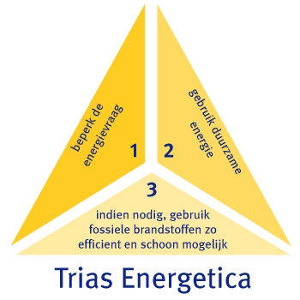
1. Jan van Riswick Energie en maatschappij
Groepsopdrachten
Veel diversiteit in keuzes
Zelfstandig werken
Bewustwording
Vraagt veel van docent

